Slide 1



город Минусинск
Отчет
по исполнению бюджетных обязательств за 2015 году по МКУ «Управление городского хозяйства»
Пономарева Татьяна Ивановна,
Директор муниципального казенного учреждения «Управление
Городского хозяйства» администрации города Минусинска
e-mail: edinzakaz@mail.ru,
http://ez.minusinsk.info

Slide 2
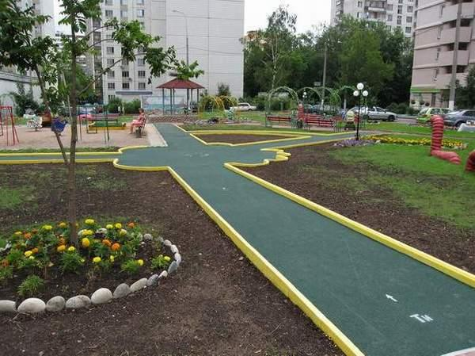
Муниципальная программа «Благоустройство территории муниципального образования город Минусинск»
№ | Наименование ГРБС | Раздел, подраздел | Объем бюджетных ассигнований, (тыс. рублей) |  | Процент исполнения
 |  |  | 2015
 |  |  | план | факт
1 | Муниципальное казенное учреждение «Управление городского хозяйства» администрации города Минусинска | 05 03 | 9 013,30 | 8 740,91 | 96,98 %
 | в том числе:
 | средства краевого бюджета |  | 0,0 | 0,0 | 0,0 %
 | средства городского бюджета |  | 9 013,30 | 8 740,91 | 96,98 %
2 | Управление образования администрации города Минусинска | 05 03 | 865,79 | 865,79 | 100,0 %
 | средства краевого бюджета |  | 0,0 | 0,0 | 0,0 %
 | средства городского бюджета |  | 865,79 | 865,79 | 100,0 %
 | Всего |  | 9 879,09 | 9 606,70 | 97,24 %

Slide 3
Подпрограмма 1 «Благоустройство муниципального образования город Минусинск»
№ | Наименование ГРБС | Раздел, подраздел | Объем бюджетных ассигнований, (тыс. рублей) |  | Процент исполнения
 |  |  | 2015
 |  |  | план | факт
1 | Муниципальное казенное учреждение «Управление городского хозяйства» администрации города Минусинска | 05 03 | 8 613,30 | 8 340,91 | 96,84 %
2 | Управление образования администрации города Минусинска | 05 03 | 865,79 | 865,79 | 100,0 %
При реализации данной подпрограммы были достигнуты следующие показатели:
№ | Цель, задачи, показатели результативности | Единица измерения | 2015 год
 |  |  | план | факт
1 | Цель: Повышение уровня благоустройства территории муниципального образования город Минусинск
2 | Целевой показатель: увеличение площади благоустройства территории города | % | 40 | 40
3 | Задача. Приведение в надлежащее состояние элементов благоустройства
4 | Площадь территории города, на которой выполнены работы по благоустройству, по отношению к общей площади муниципального образования город Минусинск | % | 0,76 | 0,76

Slide 4
Подпрограмма 2 «Мой любимый город»
№ | Наименование ГРБС | Раздел, подраздел | Объем бюджетных ассигнований, тыс. рублей |  | Процент исполнения
 |  |  | 2015 год
 |  |  | план | факт
1 | Муниципальное казенное учреждение «Управление городского хозяйства» администрации города Минусинска | 05 03 | 400,00 | 400,0 | 100,00
При реализации данной подпрограммы были достигнуты следующие показатели:
№ | Цель, задачи, показатели результативности | Единица измерения | 2015 год
 |  |  | план | факт
1 | Цель: Поддержка инициатив жителей города по выполнению работ, направленных на улучшение внешнего облика муниципального образования город Минусинск
2 | Целевой показатель: количество заявок, поданных на участие в конкурсе «Мой любимый город» | заявка | 270 | 311
3 | Задача. Привлечение организаций всех форм собственности и населения к работе по благоустройству и наведению порядка на придомовых и дворовых территорий
4 | Количество участников конкурса «Мой любимый город», признанных в установленном порядке победителями, по отношению к количеству заявок, поданных на участие в конкурсе «Мой любимый город» | % | 85,9 | 98,8

